Slide 1
Блокада Ленинграда

Slide 2
900 дней блокады
Блокада Ленинграда — осада немецкими, финскими и испанскими (Голубая дивизия) войсками во время Великой Отечественной войны города Ленинграда (ныне Санкт-Петербург). Длилась с 8 сентября 1941 по 27 января 1944 (блокадное кольцо было прорвано 18 января 1943 года) — 871 день.

Slide 3
Начало блокады
Были разорваны все железнодорожные и автомобильные коммуникации. Сообщение с Ленинградом теперь поддерживалось только по воздуху и Ладожскому озеру. С севера город блокировали финские войска, которые были остановлены на рубеже государственной границы 1939 года (то есть той границы, которая существовала между СССР и Финляндией накануне «зимней войны»).

Slide 4
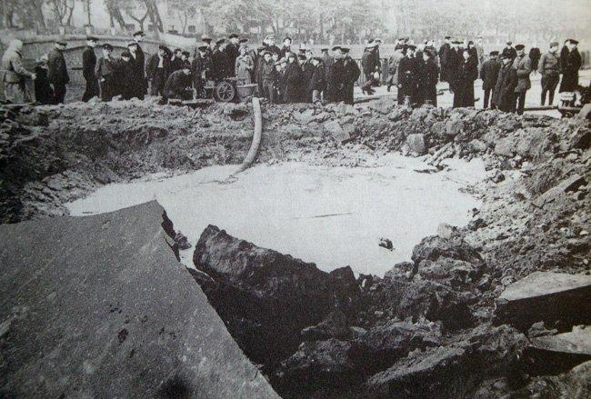

Slide 5
Паек блокадника
Виду блокады города с 20 ноября властями Ленинграда был введён норматив по отпуску продуктов питания. Размер продовольственного пайка составлял:
Рабочим — 250 грамм хлеба в сутки;
Служащим, иждивенцам и детям до 12 лет — по 125 граммов;
Личному составу военизированной охраны, пожарных команд, истребительных отрядов, ремесленных училищ и школ ФЗО, находившемуся на котловом довольствии — 300 граммов
Войскам первой линии — 500 граммов.
При этом до 50 % хлеба составляли примеси, и он был почти несъедобным. Все остальные продукты почти перестали выдаваться.
Хлебная карточка блокадника

Slide 6
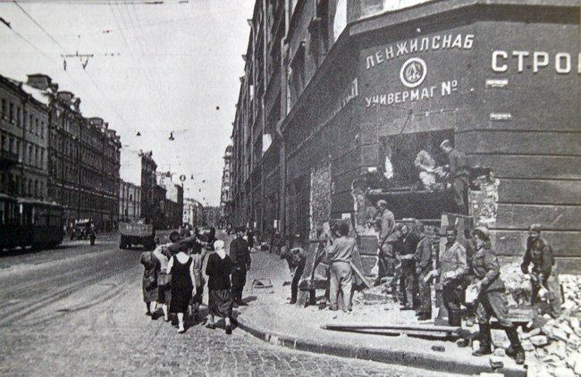

Slide 7
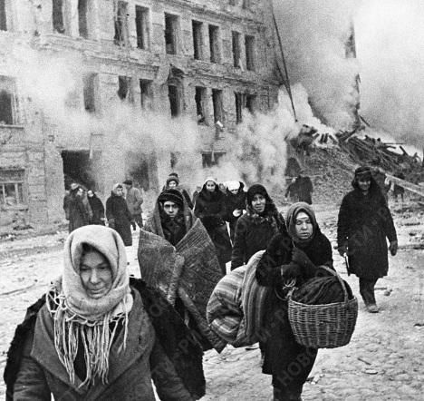

Slide 8
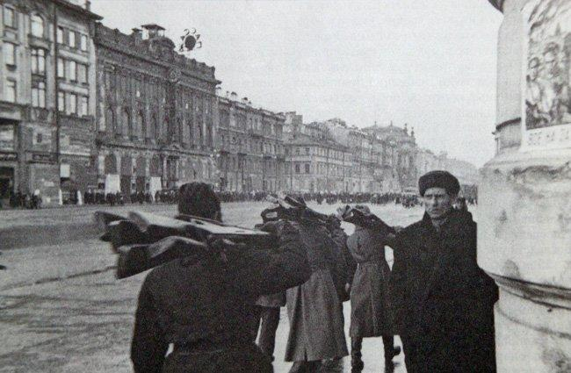

Slide 9
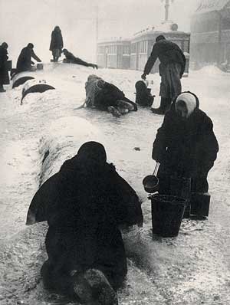

Slide 10
Дневник Тани Савичевой

Slide 11
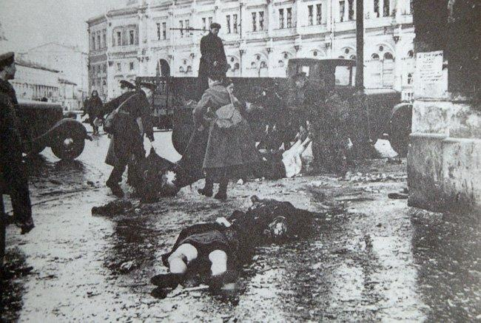

Slide 12
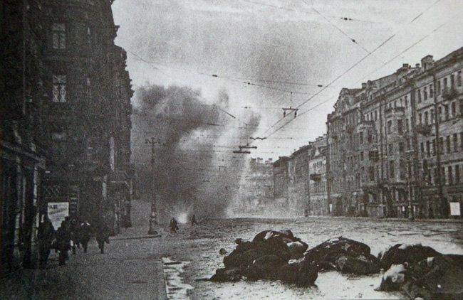

Slide 13
Дорога жизни
17 ноября двумя группами была проведена разведка трассы по льду. 20 ноября по ледовой Дороге жизни был проведён первый конный обоз, через день — первая автоколонна. Всего в первую блокадную зиму ледовая дорога работала 152 дня. За это время было перевезено 361 тыс. т. различных грузов, в том числе 262.5 тыс. т. продовольствия. Из города было эвакуировано более 550 тыс. ленинградцев и более 35 тыс. раненых.

Slide 14
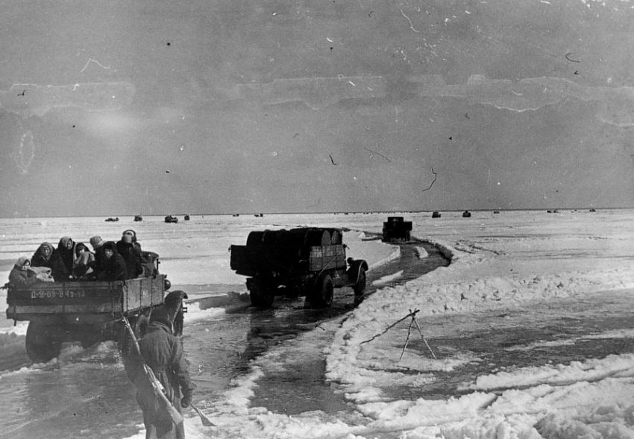

Slide 15
Прорыв блокады
В январе 1943 года Красная Армия прорвала блокаду Ленинграда. Советские войска преодолели 12 километров вдоль Ладожского озера. На освобождённой территории была сразу же сооружена железная и шоссейная дороги. К моменту прорыва блокады в городе оставалось не более 800 тыс. человек гражданского населения. Многие из этих людей в течение 1943 г. были эвакуированы в тыл
Медаль
«За оборону Ленинграда»
Орден Победы

Slide 16
Горькая память войны

Slide 17
Пискарёвское мемориальное кладбище расположено на севере Санкт - Петербурга, одно из мест массовых захоронений жертв блокады Ленинграда и воинов Ленинградского фронта. На кладбище воздвигнут мемориал павшим.

